Slide 1
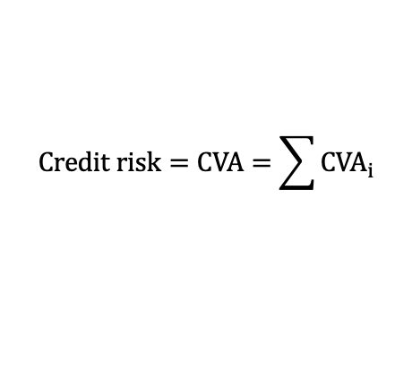
Что такое CVA
Credit Value Adjustment (CVA) - это поправка к стоимости сделки на размер кредитного риска контрагента
Credit risk $=$ Exposure $∙$ Default probability $∙$ Loss given default
Кредитный риск по деривативам и по кредитам – похожи, но, тем не менее, различаются
Loans
Derivatives
$$Credit risk=CVA=\sum{{CVA}_{i}}$$
Exposure
Exposure
Time
Time
Exposure считается примерно известным
PD считается на основе исторических данных
Этот резерв не управляется
Exposure надо моделировать
PD берется из рынка (CDS, бонды контрагента)
CVA-резервом можно управлять

Slide 2
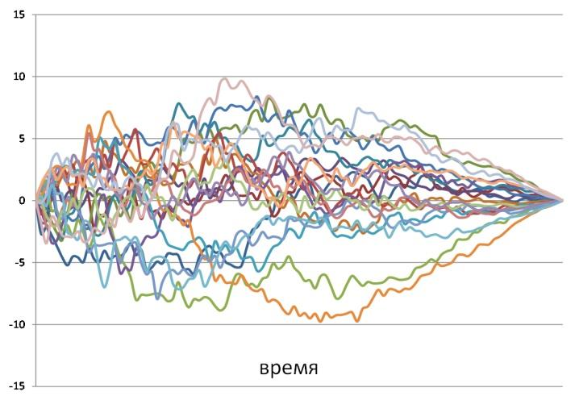
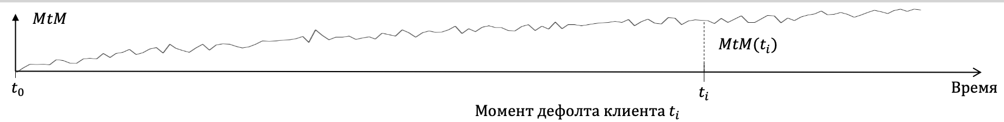

Как считать CVA
CVA считается по всем деривативам на внебиржевом рынке
при дефолте контрагента банк получает не рыночную стоимость сделки MtM(t_i), а только LGD *MtM(t_i).
RiskyPrice = RiskFreePrice – CVA
loss-given default
$${CVA}_{t}=E^{Q}\left[D(0,τ)∙LGD∙1_{τ<T}∙\max{(Risk\text{Free}Price\left(τ,T\right),0)}\right]$$
$τ$– default time
Probability of default
Discounted Positive Exposure
DiscountFactor

